Slide 1
JavaScript - Programming structures

Slide 2

JS Array
Mảng là tập hợp nhiều phần tử cố định . Kiểu phần tử của mảng có thể bất kỳ vd: string , number , array , …
Cách tạo mảng:
Cú pháp:
Ví dụ:
Tạo mảng với từ khóa new

Slide 3
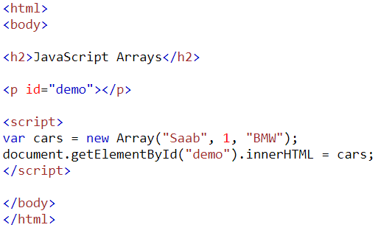
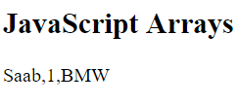
JS Array
Ví dụ:

Slide 4


JS Array
Cách tham chiếu đến phần tử trong array
Gán giá trị cho một phần tử của mảng

Slide 5
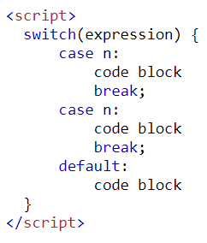
Switch
Cú pháp:

Slide 6
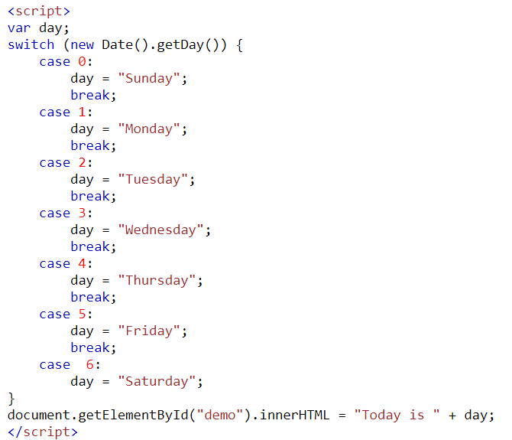
Switch
Ví dụ:

Slide 7
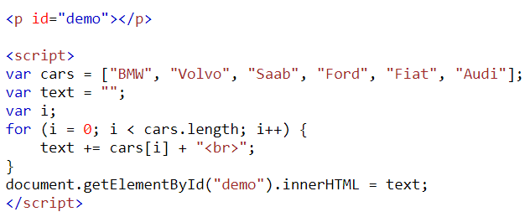
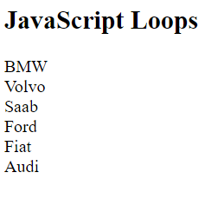
Loop for
Vòng lặp for được sử dụng khi biết trước số lần lặp
Ví dụ:

Slide 8
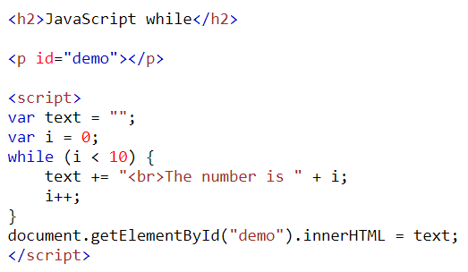
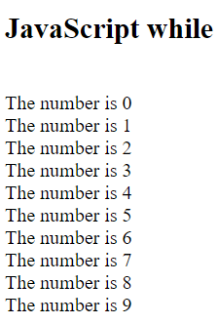
Loop while
Vòng lặp while được thực hiện miễn là điều kiện xác định là đúng
Ví dụ:

Slide 9
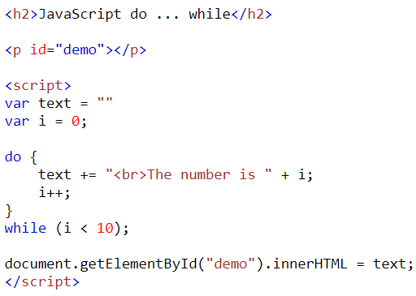
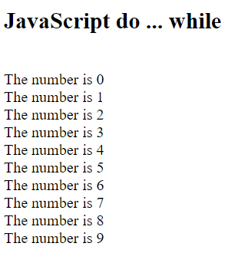
Loop do/while
Tương tự vòng lặp while , vòng lặp do/while sẽ thực hiện các câu lệnh trước khi kiểm tra điều kiện
Ví dụ

Slide 10


Object
Trong Javascript đối tượng (object) là một khái niệm trừu tượng thể hiện cho một đối tượng cụ thể và nó có sẵn một số đối tượng như Date, Number. Ngoài các đối tượng này thì lập trình viên có thể tự tạo một đối tượng theo ý của mình dựa vào yêu cầu của ứng dụng.
Khởi tạo đối tượng
Cách 1 : Sử dụng từ khóa new Object()
Cách 2: Sử dụng từ khóa {}

Slide 11

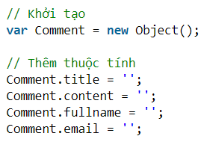
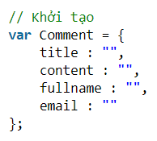
Thuộc tính và phương thức đối tượng
Thuộc tính
Thuộc tính là những đặc điểm (có thể hiểu là biến) cần lưu trữ trong đối tượng. Ví dụ với đối tượng Comment thì mình cần các thuộc tính sau:
Title Gán giá trị cho thuộc tính
Content
Fullname
Email
Các tạo thuộc tính
Cách 1 : Sử dụng từ khóa new Object() Cách 2 : Sử dụng từ khóa {}

Slide 12

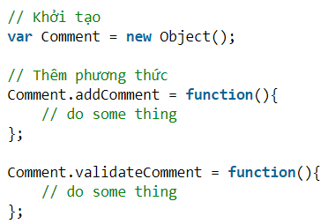
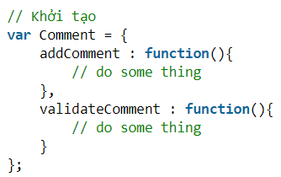
Thuộc tính và phương thức đối tượng
Phương thức
Phương thức là những hành động (có thể hiểu là hàm) của đối tượng. Ví dụ trong đối tượng Comment thì mình cần hai phương thức là:
addComment() Gọi phương thức
validataComment()
Các tạo phương thức
Cách 1 : Sử dụng từ khóa new Object() Cách 2 : Sử dụng từ khóa {}

Slide 13
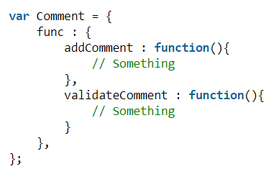
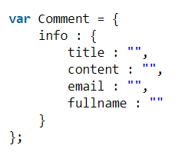
Mảng chứa đối tượng - đối tượng chứa đối tượng
Đối tượng chứa đối tượng
Ví dụ 1 : Gom các thuộc tính của Comment vào một đối tượng info
Ví dụ 2: Gom các phương thức (hàm) của Comment vào đối tượng func

Slide 14
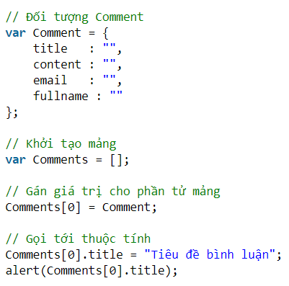
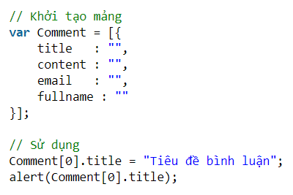
Mảng chứa đối tượng - đối tượng chứa đối tượng
2. Mảng chứa đối tượng
Hoặc

